Slide 1
Frontend Programozás

Slide 2
addEventListener() metódus
A metódus egy eseménykezelőt kapcsol az adott DOM elemhez
  Nem írja felül a már meglévő eseménykezelőket
  Több eseménykezelő is hozzáadható ugyanahhoz az eseményhez
Szintaxis: elem.addEventListener(esemény, függvény);
Első paraméter: Az esemény neve (pl. "click", "keydown"), amelyet az előzőekben tanult események közül lehet választani
  Fontos: Az „on” szót el kell hagyni az események nevei elől!
Második paraméter: Az a függvény, amely meghatározza, mi történjen, amikor az esemény bekövetkezik

Slide 3
addEventListener() – függvénylefutás
Az addEventListener() metódus második paraméterként egy függvényt vár, amelynek törzse lefut az esemény bekövetkeztekor
A függvény megadásának módjára többféle lehetőség is adott:
  1. eset: Meghívjuk a paraméterezés nélküli függvényt
  2. eset: Névtelen függvényben megírjuk a függvény törzsét, tehát azokat a kódokat, amiket szeretnénk futtatni az adott eseménykor
  3. eset: Névtelen függvényben helyezzük el az akár paraméterekkel is ellátott függvényhívást

Slide 4
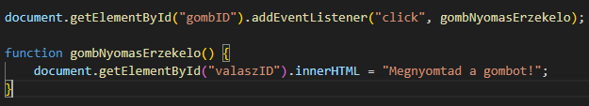

addEventListener() függvénylefutás – 1. eset
Mint látható, a függvény neve után nem szerepelhet zárójelezés, így ezt a módszert csak akkor tudjuk használni, ha nem kell átadni a függvénynek paramétereket!
Részlet a JS kódból
Részlet a HTML kódból

Slide 5
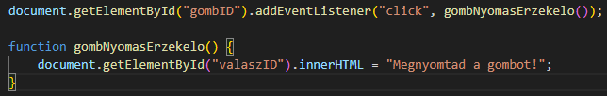
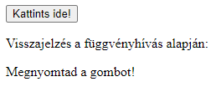
addEventListener() függvénylefutás – 1. eset – Gyakori hiba
Gyakori hiba, hogy véletlenül mégis kerül zárójelezés a függvény neve után.
Ekkor nem várt működést tapasztalhatunk, ugyanis a gomb megnyomása nélkül is le fog futni a függvény és elvégzi a törzsben lévő utasításokat!
Miért?
  Mert ezesetben a függvényhívás azonnal megtörténik amikor az interpeter (értelmező) ahhoz a kódsorhoz ér, és nem vár a gomb megnyomásáig
Részlet a JS kódból

Slide 6


addEventListener() függvénylefutás – 2. eset
Mint látható, névtelen függvényben írtuk meg a cselekményt, azaz azokat a kódsorokat, amik az esemény bekövetkezésekor lefutnak
Részlet a JS kódból
Részlet a HTML kódból

Slide 7
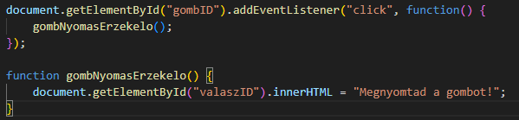
addEventListener() függvénylefutás – 3. eset
Mint látható, a külön függvényként megírt kódrészlet hívás hatására kerül lefuttatásra, de a függvényhívás egy névtelen függvényen belül történik meg!
Részlet a JS kódból
Lehetőleg mindig ezt a módszert használjuk!
Miért?
  Mivel a külön szervezett kód növeli az olvashatóságot
  Mivel így könnyedén készíthetünk paraméterekkel dolgozó függvényeket is, ha szükséges

Slide 8
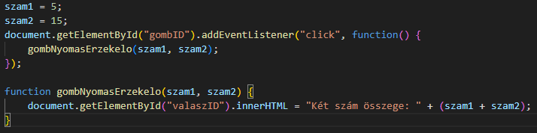
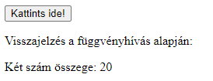
addEventListener() függvénylefutás – 3. eset – paraméteres függvényhívás - példa
Részlet a JS kódból
Végeredmény a gombra kattintás után

Slide 9
Feladat – Színváltós doboz
Egészítse ki az előző és a mai órán tanult ismereti alapján a „szinvaltosDoboz.html” fájlt úgy, hogy az véletlenszerűen generáljon egy színt, és azt állítsa be a „dobozID” azonosítóval rendelkező <div> elem háttereként!
A doboz közepén jelenjen meg, hogy az adott generált szín milyen 16 bites színkóddal rendelkezik!
Ha a feladat túl nagy kihívást igényel, elég ha 5 darab előre meghatározott színt váltogat a <div> elem egy megadott sorrendben!

Slide 10
Eseményterjedés
Eseményterjedés:
  Mivel a HTML DOM esetén kiemelten fontos szerep jut az elemek közötti öröklődésnek, így meg kell határozni a bekövetkezett események terjedését
  Pl.: Ha van egy <p> bekezdés egy <div> szakaszon belül, és mindkét elemhez van egy „click” eseménykezelő társítva, akkor:
    Melyik esemény fut le előbb, ha a <p> bekezdésre kattint a felhasználó?
      A <div> szakasz, mert ő benne van a <p> bekezdés?
      Vagy épp fordítva? A <p> bekezdés, mert konkrétan ő rá kattintottunk?
Eseménybuborékolás: Az eseménykezelések a bekövetkezési helyüktől indulnak el felfelé, egészen a DOM fa tetején lévő „Document” elemig
Eseménybefogás: Az eseménykezelések a DOM fa legfelső elemétől indulnak lefelé, egészen addig az elemig, ahol a tényleges esemény bekövetkezett!

Slide 11
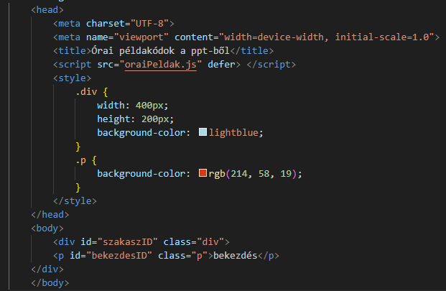
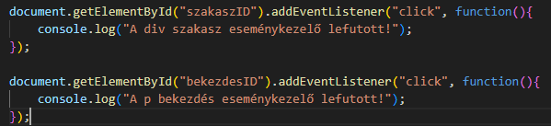
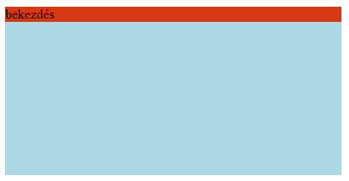
Eseménybuborékolás - példa
Az alábbi példában a piros (p) területre kattintottam rá!

Slide 12
Eseményterjedés
Az előző dián látott eredmény annak köszönhető, hogy alapértelmezés szerint az események terjedése mindig buborék módban van!
Így ha továbbra is eseménybuborékolást szeretnénk elérni, akkor a megszokott módon írhatók az addEventListener() metódusok!
Azonban, ha eseménybefogást szeretnénk elérni, akkor azt harmadik, opcionális paraméterként meg kell határozni az addEventListener() metódus felhasználása során!

Slide 13
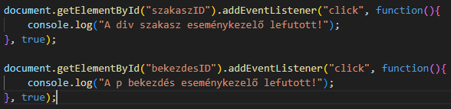
Eseménybefogás - példa
Az alábbi példában a piros (p) területre kattintottam rá!

Slide 14
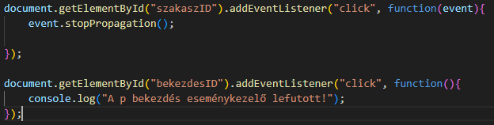

Eseménybuborékolás megállítása
A megállításhoz az event.stopPropagation() metódust kell használni!
Fontos: Az „event” használatához muszáj a névtelen függvényt felparaméterezni vele!
Látható, hogy ezesetben az eseménykezelő már nem terjedt ki a <div> szakaszra!

Slide 15
Eseménydelegálás
Egy szülőelemre helyezett eseménykezelő a gyermekelemekre is kiterjed, így nem kell minden gyermekelemre külön eseménykezelőt írni!
Előnyei:
  Nem szükséges minden elemhez külön eseménykezelőt írni
  Ha a DOM-ba új elemek kerülnek, az eseménykezelő automatikusan érvényesülni fog az új elemekre is

Slide 16
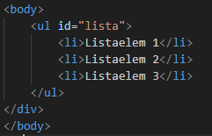
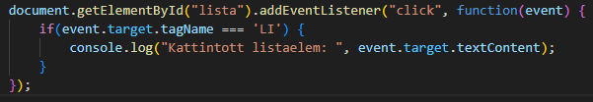
Eseménydelegálás - példa
Így ha egy gyermekelemre kattintunk, akkor a szülőelem eseménykezelője fog lefutni valójában!
Fontos: Az „event” használatához muszáj a névtelen függvényt felparaméterezni vele!

Slide 17


Nyílfüggvények
A nyílfüggvények a hagyományos függvénydefiniálást hivatottak rövidebb változatként megvalósítani, ám fontos különbségeket is lehet felfedezni közöttük, amiket később tisztázni fogunk!
Hagyományos függvény definiálás:
Nyílfüggvény definiálás:
Ha csak egysoros a függvény törzse és az utasítás értéket ad vissza, akkor nem szükséges a return kulcsszót használni!

Slide 18

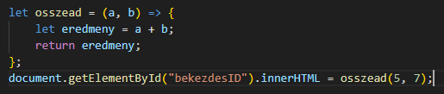
Nyílfüggvények
A zárójelezést akkor is kötelező kitenni, ha nincsenek a függvénynek paraméterei!
  Ellenben ha pontosan egy paramétere van, akkor a zárójelezés opcionális!
Ha többsoros a függvény törzse, akkor szükséges a return kulcsszó és a kapcsos-zárójelek kitétele is!

Slide 19
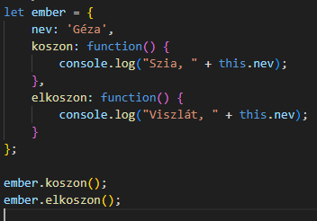

Nyílfüggvények – this kulcsszó
A nyílfüggvényeknek esetén „this” kulcsszó nem kerül újrakötésre!
Hagyományos fgv

Slide 20
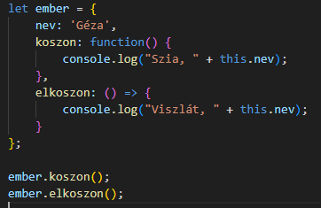
Nyílfüggvények - this kulcsszó
A nyílfüggvényeknek esetén „this” kulcsszó nem kerül újrakötésre!
Nyílfgv

Slide 21
Nyílfüggvények - this kulcsszó
Mivel a „this” kulcsszó máshogy viselkedik, mint a hagyományos függvények esetén, így további szabályok is vontatkoznak a nyílfüggvényekre:
  Nyílfüggvény nem használható konstruktorként!
    Mivel a „this” kulcsszóval az objektum mezőjét nem tudnánk hivatkozni!
  Nyílfüggvény nem használható metódusként!
    Azaz objektum viselkedéseként, mivel ott is kulcszerepet játszik a „this”
A nyílfüggvényeket rövid és egyszerű függvények megírására szokás használni!

Slide 22
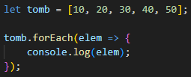

Nyílfüggvények – foreach metódus
A foreach egy tömb elemein végigiterálásra szolgáló metódus
Bár foreachet is meglehet adni hagyományos függvény használatával, de legelterjedtebb módja a nyílfüggvényes megvalósítás!
Mint látható, az „elem” szó nincs zárójelek között,
mivel ha pontosan egy paramétere van a nyílfgv-nek,
akkor az a tanultak szerint elhagyható!

Slide 23


Feladat: Átlagszámító
Írjon egy nyílfüggvényt, amely egy tömbben tárolt egész számok összegét határozza meg
Írjon egy nyílfüggvényt, amely az összeg és a tömb elemeinek darabszáma alapján meghatározza az átlagot
Mindkét eredményt írja ki a konzolra!

